Slide 1
基于VAVR的开发工具集
1
VAVR工具集
VAVR简介
Either 错误处理
Lazy 延迟加载
Tuple 数据结构
Try 过程建模
Match 模式匹配
2
WORK工具集
Metrics 监控埋点
Requests 请求监督
Logs 日志拓展
ErrorCodes 错误码设计
Notes:
vavr:写scala一样写java
基于vavr的原理和风格的工具集

Slide 2
VAVR简介
VAVR
Vavr是Java 8 的对象函数式扩展，目标是减少代码行数，提高代码质量，提供了持久化集合、错误处理函数式抽象、模式匹配等等。
Vavr 融合了面向对象编程的强大功能，具有功能编程的优雅性和坚固性。
最有趣的部分是拥有功能丰富且持久的集合库，可以与 Java 的标准集合顺利集成。
VAVR的使用
Resilience4j 是受Netflix的Hystrix项目启发，专门为Java 8 和函数式编程设计的轻量级容错框架。
Resilicenes4j 仅使用了一个第三方开源库Vavr，Vavr不依赖其他库。
Resilience4j 按模块发布，可以有选择的使用其中某些功能而无需引入全部的Resilience4j 组件。
Notes:
java8开始引入函数式编程的概念，函数式编程已经在Haskell、scala应用成熟

Slide 3
Either 错误处理
1. Optional和FP
2. Either 示例
Optional => Maybe
Either 条件运算 =>
可能正确，也可能错误
Either API
=> EiteherTest
3. Golang 错误异常设计
Golang错误机制 => error either(Exception)
Panic => (Error)
Notes:
Optional作为引子，java8引入的新特性，已经在FP中很成熟
举例：函数的错误信息
异常：造成异常的滥用 、 实用角度：可以从深链路中返回
总结：Either在错误处理中的应用

Slide 4
Lazy 延迟加载
1. 延迟加载的思想
Stream => 组装Stage流水线，结束操作才会触发执行，避免了反复迭代的开销
Reactor =>反应式编程仅声明数据处理过程，即创建了异步处理的一个抽象描述。这些代码并不会被实际的执行，直到开始被订阅
API
Vavr.Lazy => Lazy.of(this::request)
Guava. Memoize => Suppliers.memoize(this::request)
2. E2C Lazy case
Adjustment为补充过程数据的步骤，该数据会在Filter/Supplement多个地方使用
如果在Adjustment中进行补充？计算提前，可能造成性能损耗
如果在使用时再进行补充？多个地方需要进行判断，复杂性上升
=> Holdable/Lazy
Notes:
Stage 双向链表
同步风格：代码写到哪一行，就执行到哪一行
框架内部实现订阅。当你做一个带有一定延迟的才能够返回的io操作时，不会阻塞，而是立刻返回一个流，并且订阅这个流，当这个流上产生了返回数据，可以立刻得到通知并调用回调函数处理数据。
Tomcat，依赖服务已经熔断，序列化解析付出运算代价，性能负载上升
计算提前：tomcat极端情况下的解析损耗。以及reactor背压不需要计算
总结：延迟加载和惰性求值的思想

Slide 5
Tuple 数据结构
Tuple元组
元组是一个不变的序列
Tuple适用于函数内部的数值传递
Tuple的JER提案和Record类
JDK的Tuple提案 与 CaseClass
14使用Records来表示纯数据载体
Tuple as Key
(Event,Scheme,Send) 三元组 => 对应Processor实现
=> Processor
Notes:
E2C比较简单，如果有多种匹配模式的话，可以使用不同元祖
数学概念/数据库概念中 元组代表元信息，即key值

Slide 6
Try 过程建模
Try建模
Resilience4j示例
public List<User> circuitBreakerTimeLimiter(){ // 通过注册器获取熔断器的实例 CircuitBreaker circuitBreaker = circuitBreakerRegistry.circuitBreaker("backendA"); CircuitBreakerUtil.getCircuitBreakerStatus("执行开始前：", circuitBreaker); // 创建单线程的线程池 ExecutorService pool = Executors.newSingleThreadExecutor(); //将被保护方法包装为能够返回Future的supplier函数 Supplier<Future<List<User>>> futureSupplier = () -> pool.submit(remoteServiceConnector::process); // 先用限时器包装，再用熔断器包装 Callable<List<User>> restrictedCall = TimeLimiter.decorateFutureSupplier(timeLimiter, futureSupplier); Callable<List<User>> chainedCallable = CircuitBreaker.decorateCallable(circuitBreaker, restrictedCall); // 使用Try.of().recover()调用并进行降级处理 Try<List<User>> result = Try.of(chainedCallable::call) .recover(CallNotPermittedException.class, throwable ->{ log.info("熔断器已经打开，拒绝访问被保护方法~"); CircuitBreakerUtil.getCircuitBreakerStatus("熔断器打开中", circuitBreaker); List<User> users = new ArrayList(); return users; }) .recover(throwable -> { log.info(throwable.getLocalizedMessage() + ",方法被降级了~~"); CircuitBreakerUtil.getCircuitBreakerStatus("降级方法中:",circuitBreaker); List<User> users = new ArrayList(); return users; }); CircuitBreakerUtil.getCircuitBreakerStatus("执行结束后：", circuitBreaker); return result.get(); }
Try 复杂步骤子过程建模
强制思考异常处理，状态传递
=> TryTest
Notes:
1， 在同一层级建模，语义清晰，维护逻辑关系
Trycatch除了变量传递没有好的方式交互
总结：复杂过程，语义清晰

Slide 7
Match 模式匹配
1. Java switch语法
2. JDK14功能拓展
Switch 仅支持单值匹配
Switch 仅支持int
byte/short/char => 转换不损失精度
String/Enum => hashCode()/ordinal()
Switch 支持作为表达式
Switch 支持逗号分隔和箭头语法
=> JDK14Switch
3. 二维坐标、值绑定、区间表达式
=> Match
Notes:
单值匹配=>二维坐标
通过vavr的match容器对java模式匹配进行拓展
14为模式匹配打好基础
数据处理中常用，业务建模中不常用

Slide 8
2
WORK工具集
Metrics 监控埋点
Requests 请求监督
Logs 日志拓展
ErrorCodes 错误码设计
Notes:
1. 基于vavr的原理和风格，针对工作中常遇到的问题，开发的工具

Slide 9
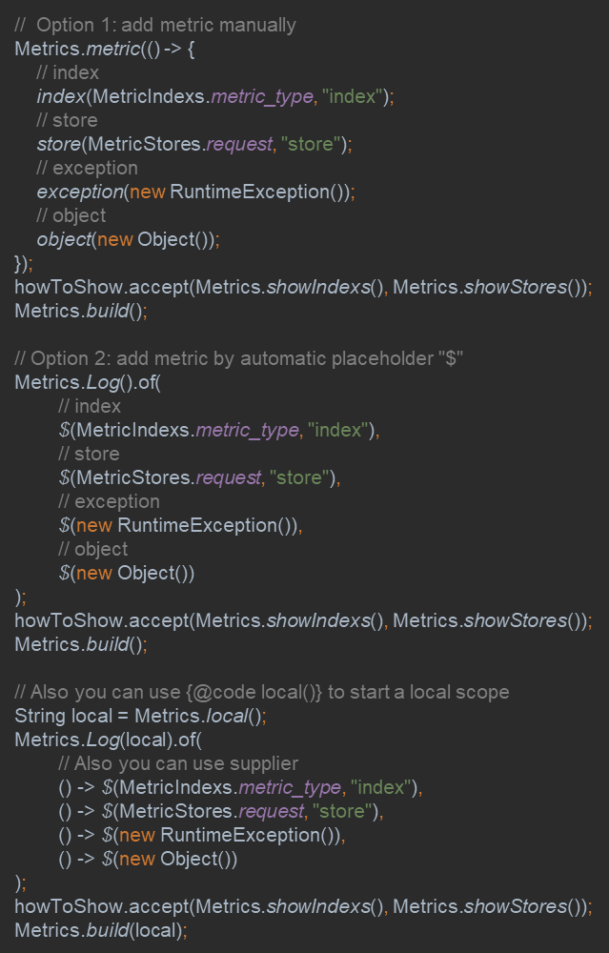
Metrics 监控埋点
1. 埋点API的问题
3. Metrics API
主流程隔离
支持Debug级别
简洁易用的API
单个异常的隔离 √
支持不同级别的配置 √
简洁易用的API √
支持局部分片 √
支持表达式 √
2. 实现思路和方案
单个异常的隔离
支持不同级别的配置
简洁易用的API
Notes:
各个项目都有自己的埋点API
旁支逻辑,NPE,GSON解析
异常隔离-trycatch-闭包包装trycatch-
闭包-可配置，给闭包传入局部配置，或者以API区分配置
OPTION1：;语句，CPU执行，非惰性求值，异常会影响后面
FP中，$代表运算，可以根据参数类型做推断

Slide 10
Requests 请求监督
1. 网络请求的问题
3. Requests API
请求日志详情
响应状态/响应码校验
简洁易用的API
=> demo
Requests
Proxy
=> RequestsAPI
=> Proxy
2. 解决思路和方案
通用日志实现
提供方便的检查机制
强制性的响应码检查
提供失败响应码的record记录
提供易用的API
Notes:
举例，样板代码
根据解决思路调整
其他项目也有请求监督，建议和交流

Slide 11
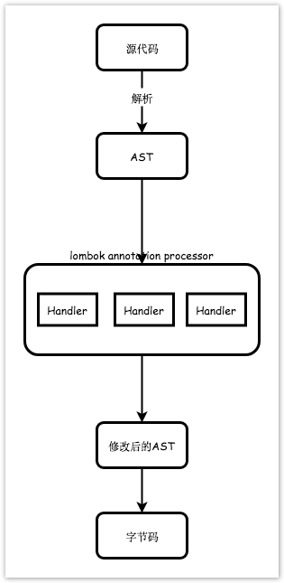
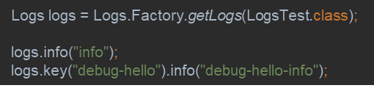
Logs 日志拓展
1. Log日志系统问题
3. APT的拓展实现
全局粒度的配置
基于Javac的APT
修改AST的节点
Lombok的支持
IDEA插件实现
2. Logs日志拓展功能
支持根据key的粒度
可配置化
Notes:
很难从info和warn里找到有效信息
Key能用来作为边界的划分+key能做配置化
把log装饰了一下
分享@Slf4j类似的实现

Slide 12
ErrorCodes 错误码设计
1. 系统错误码的设计
2. 系统错误码的实现
支持细粒度的错误定位
清晰的类别划分
不同系统间的共性
支持细粒度的定位 => 语义唯一
清晰的类别划分 => 五大类+子分类
不同系统间的共性 => 通用的API支持
5位码 : [类型码][系统码][子分类码][CODE][CODE]
1 : parameter error.
2 : business error
3 : repository service error
4 : dependent service error
5 : system error
=> ErrorCodes
3. Error Code API辅助功能
类别func支持
重复校验
自动文档生成
定制化增强功能
=> ErrorCodesDoc
Notes:
结合前面的either错误处理机制，分享关于错误码的设计
参数错误精确到具体字段，依赖错误精确到具体服务具体接口
结合上下文，可以找到唯一确定的语句
半成品的文档生成

Slide 13
总结
1. 错误处理
Either/Optional
ErrorCodes
2. Lazy/Try/Match/Tuple
3. 工具API
监控埋点
请求监督
Notes:
前面两部分讲的比较浅显，有需要的可以自己了解。主要是第三部分的交流
分享的最主要目的，就是交流工具API，哪里可以优化，希望可以比较通用

